Slide 1

Web fejlesztés I. kurzus követelményei
Dr. Abonyi-Tóth Andor, Egyetemi docens abonyita@inf.elte.hu
2024/2025-ös tanév, II. félév

Slide 2


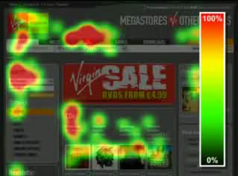

Miről lesz szó?
Web-es szabványok
Markdown, HTML5, Stíluslapok (CSS3)
Reszponzív weboldalak fejlesztése (Bootstrap 5.3 keretrendszer)
Web-ergonómia, UX (Felhasználói élmény)
Sötét minták (Dark Patterns)
Egyenlő esélyű hozzáférés
WCAG 2+, WAI ARIA szabvány
Mesterséges Intelligencia használata (kódgenerálás, akadálymentesítés)

Slide 3

Mire lesz jó az itt megszerzett tudás?
Megismeritek a modern web-fejlesztés alapjait, a mobilbarát és szabványoknak megfelelő weblapok készítését.
Megismerkedtek az UX alapjaival.
Az ismereteket már rövid távon (más kurzusok, szakdolgozat) is felhasználhatjátok.
Speciális ismereteket szereztek az Egyenlő esélyű hozzáférés témakörében, amely a munkaerőpiacon hatalmas előnyt jelent.
Látjátok majd, hogy az AI miben segítheti a munkátokat.

Slide 4

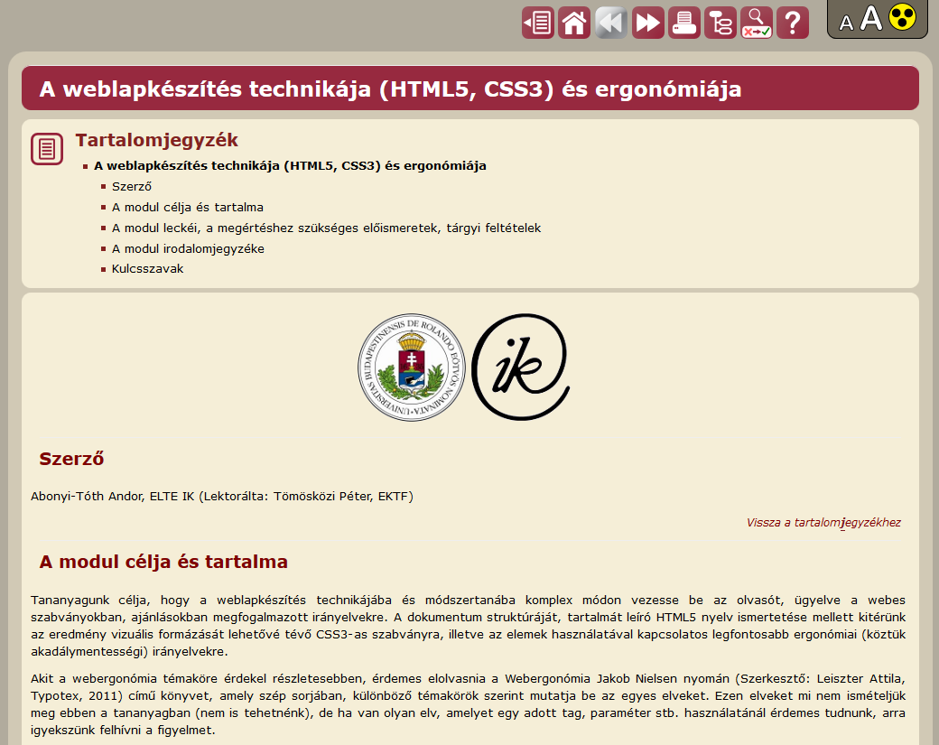
A kurzust támogató portálok, tananyagok

Slide 5
A tárgy Canvas kurzusa
https://canvas.elte.hu/
Tananyagok, fórum, beadandó feltöltési lehetőség
Bejelentkezés Neptun kóddal.

Slide 6
E-tananyag
A Canvasban elérhető a gyakorlati anyagot (majdnem teljesen) lefedő tananyag.

Slide 7
Követelmények
4 kötelezően teljesítendő feladat

Slide 8

1. Drótvázterv és tartalom
1. Honlap drótváztervének elkészítése, a honlap tartalmának összegyűjtése, beadása (egyéni munka)
Minden oldal digitális drótváztervét el kell készíteni egy erre alkalmas szoftverrel.
Egy dokumentumban a honlapon elhelyezendő összes tartalmi elemet (szövegek, képek) össze kell gyűjteni.
A tartalom elhelyezhető Word dokumentumban, PDF állományban, vagy használható a Markdown leíró nyelv.

Slide 9
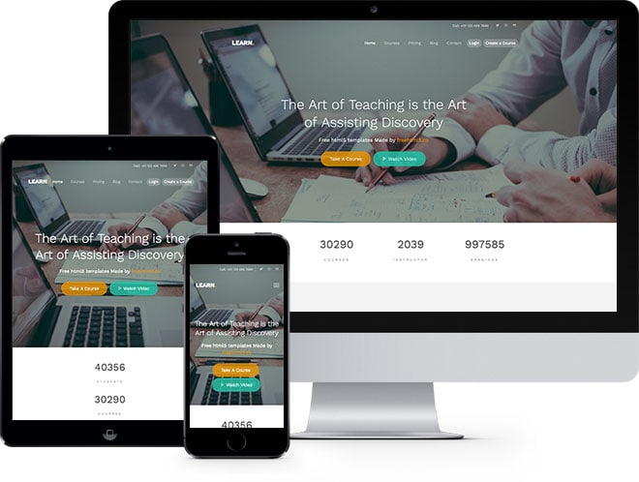
2. Honlap készítése
Honlap készítése a megadott irányelvek figyelembe vételével, önértékeléssel (egyéni munka)
HTML5 és CSS3 szabványoknak való megfelelően.
Az irányelveket egy Excel táblázat tartalmazza. (később kerül publikálásra)
A táblázatot kitöltve és a honlapot határidőre fel kell tölteni a Canvas keretrendszerbe. (Önértékelés)

Slide 10
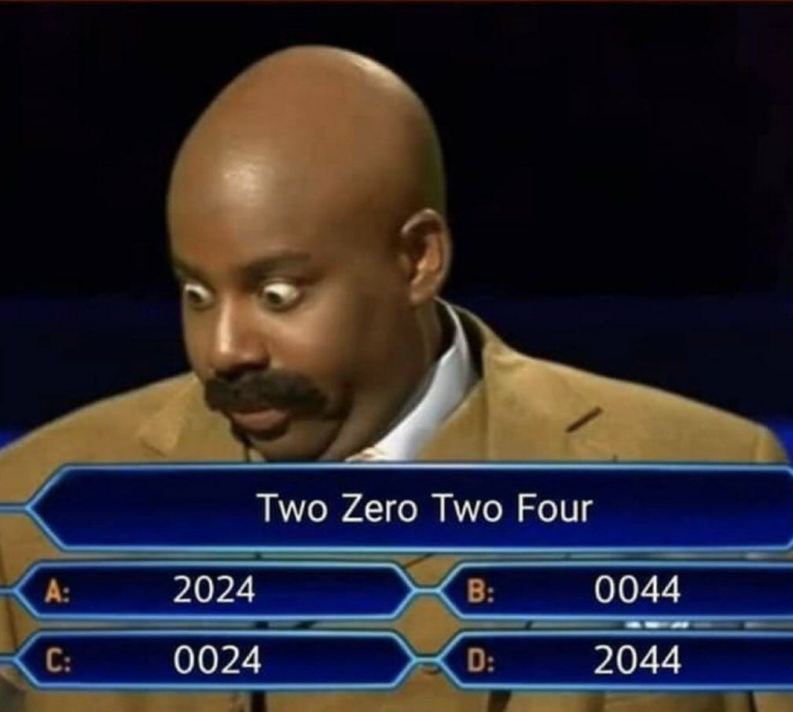
3. Modulzáró feladatok
Modulzáró feladatok
Minden Canvas modul végén lesz egy modulzáró feladat/kvíz, amit kötelezően ki kell tölteni a megadott határidőig.
Kettő nulla kettő négy

Slide 11

4. Szaknyelvi modul
Tanulmányaikat a 2022/2023-as tanévben és azt követően megkezdő hallgatók számára az ELTE a tantervében rögzíti a megszerzendő szakképzettség gyakorlásához szükséges idegen szaknyelvi ismeretek meglétének szükségességét.
Ebben a kurzusban is elérhetővé válik félév végén egy szaknyelvi modul, amelyet önállóan lehet teljesíteni a megadott kvízek kitöltésével.
A szaknyelvi modul teljesítése (minimum 50%-os szinten) szükséges feltétele a teljesítésnek.

Slide 12

szorgalmi feladat
A félév során szorgalmi feladatot is lehet teljesíteni:
Blogbejegyzés készítése, vagy más, az előadó által meghatározott beadandó feladat (egyéni munka)
Plusz 22 pont szerezhető (+1 jegy javítás)
A szorgalmi feladatot csak akkor vesszük figyelembe, ha az elégséges szintet sikerült teljesíteni.

Slide 13
Határidők
Saját honlap drótváztervének elkészítése (PDF, vagy képek), tartalom beadása (doc, pdf, markdown) | 2025. március 7. (péntek, 23:59)
A honlap és önértékelés beadása | 2025. május 16. (péntek, 23:59)
Modulzáró feladatok | A Canvasban megadott határidők az érvényesek
Szorgalmi feladat | Eredmények közzétételétől számított 1 hét

Slide 14
A saját honlap témája
Személyes honlap, portfolió
Hobbi
Szakmai oldal
Rajongói oldal
Családi vállalkozás weblapja
Informatikával kapcsolatos tutoriál (informatika/digitális kultúra tanári szakon kötelező ezt választani, nem választható más téma)
Stb.
Tilos uszító, gyűlöletkeltő, pornográf, a jó erkölcsbe és ELTE szabályzatba ütköző tartalmú oldalak készítése. Ezek kizárásra kerülnek az értékelésből.

Slide 15
A saját honlapra vonatkozó irányelvek
Egy táblázatban lesznek megtalálhatók, ezt a Canvas felületen közzétesszük
Vannak kiemelten fontos irányelvek, amelyek figyelmen kívül hagyása nagymértékű pontlevonással jár.
A honlap beadásakor az irányelveket tartalmazó Excel táblázatot is precízen ki kell tölteni (önértékelés)
Az önértékelés szakmai helyessége is értékelésre kerül.
Aki nem objektíven, precízen értékelte a munkáját, eleshet a jegyszerzéstől.
A betömörített honlap (ZIP) mérete maximum 100 MB lehet.

Slide 16

Jegyszerzés feltétele
Mindegyik kötelező feladat határidőre történő teljesítése
Minden kötelező feladatnál a minimális pontszám elérése, ami a kapható pontszám 50%-a.
Részvétel a gyakorlatokon HKR szerinti mértékben
A feladatok önálló megoldása, mindenféle másolás tiltott, a másolás gyakorlati jegy megtagadásával jár. A beadandókat ne osszátok meg senkivel.
A gyakorlatokon közösen készített feladatokat nem lehet felhasználni a saját honlap elkészítéséhez, azoktól eltérő felépítésű, arculatú oldalakat kell beadni. Nagy mértékű hasonlóság esetén a beadandó feladatra 0 pontot adunk!

Slide 17

Jegyszerzés feltétele
A határidőket nem lehet túllépni, mert csak így tudjuk időben meghatározni a gyakorlati jegyeket.
A kurzus folyamatos számonkérésű tárgy, nincs belőle gyakorlati jegy utóvizsga. Ha valaki nem teljesítette a követelményeket, nem kaphat érdemjegyet.

Slide 18
Ponthatárok
Maximális pontszám a kötelező feladatokat tekintve: 180 pont
Feladat | Jellege | Pontszám | Minimum pontszám
Saját honlap drótvázterve és tartalma | kötelező | 30 | 15
Saját honlap elkészítése az irányelvek alapján | kötelező | 100 | 50
Honlap önértékelés szakmaisága | kötelező | 20 | 10
Modulzáró feladatok, kvízek | kötelező | 30 | 15
 | Összesen | 180 | 90
 | (kötelezők esetén)
Szorgalmi feladat (blogbejegyzés, vagy más, az előadó által meghatározott feladat) | szorgalmi | 20 | 0
Érdemjegyek | Alsó határ | Felső határ
elégtelen | 0 | 90
elégséges | 91 | 112
közepes | 113 | 135
jó | 136 | 157
jeles | 158 | 180
A szaknyelvi modul elégséges szintre való teljesítése (50%) is szükséges a jegyszerzéshez.

Slide 19
Tanácsok
Tartsátok be a szabványokat, ügyeljetek a szemantikára!
Statikus honlapokat várunk (HTML+CSS+JS), ebben a félévben ne használjatok a beadandóban szerveroldali megoldásokat.
Folyamatosan dolgozzatok a beadandón!
A tartalom összegyűjtése után az oldalak HTML vázát hétről hétre el lehet készíteni.
Beadás előtt konzultáljatok a gyakorlatvezetővel!
A tárgy saját e-tananyagát használjátok (HTML5, akadálymentesség)!

Slide 20
Kérdések?

Slide 21
Vége

